Slide 1
Penyaluran Dana Bank Syariah (Pembiayaan)

Slide 2
PENYALURAN DANA (PEMBIAYAAN)
Penyediaan Uang atau tagihan yang dipersamakan dengan itu berdasarkan persetujuan atau kesepakatan antara bank dan pihak lain yang mewajibkan pihak yang dibiayai untuk mengembalikan uang atau tagihan tersebut setelah jangka waktu tertentu dengan imbalan atau bagi hasil. (UU RI No 10/1998 Pasal 1 angka 12)

Slide 3
Penyaluran Dana / Pembiayaan
Pada bank syariah terdapat beberapa transaksi pembiayaan yaitu :
Transaksi Jual Beli dalam bentuk piutang
Murabahah
Salam
Istishna
Transaksi bagi hasil dalam bentuk
Mudharabah
Musyarakah

Slide 4
Penyaluran Dana / Pembiayaan
3. Transaksi sewa
Sewa menyewa dalam bentuk ijarah atau
Sewa beli dalam bentuk ijarah muntahiya bittamlik
4. Transaksi pinjam meminjam dalam bentuk piutang
Qardh

Slide 5
1 1. BA’I (JUAL BELI)
Konsep jual-beli dalam perbankan syariah mengandung beberapa kebaikan, antara lain pembiayaan yang diberikan selalu terkait dengan sektor riil, karena yang menjadi dasar adalah barang yang diperjual-belikan. Disamping itu harga yang telah disepakati tidak akan mengalami perubahan sampai dengan berakhirnya akad.
Produk pembiayaan perbankan syariah, meliputi :
BA’I AL-MURABAHAH
BA’I AS- SALAM
BA’I AL- ISTISHNA’
IJARAH WA IQTINA

Slide 6
MURABAHAH
Murabahah adalah salah satu bentuk jual-beli yang bersifat amanah.
Definisi Murabahah (secara fiqh) adalah akad jual-beli atas barang tertentu, dimana dalam transaksi jual-beli tersebut penjual menyebutkan dengan jelas barang yang diperjual-belikan termasuk harga pembelian dan keuntungan yang diambil.

Slide 7
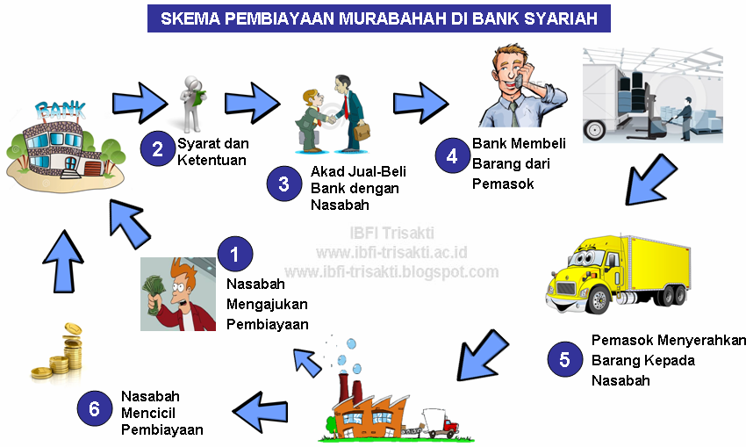
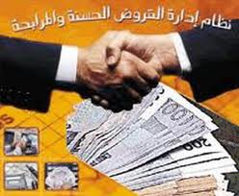

Slide 8
Ba’i al Murabahah
Landasan
Al-qur’an
Al-baqarah : 275
“……. Allah telah menghalalkan jual beli dan mengharamkan riba ……”
Al- hadits
Dari Suaib ar-Rumi r.a. bahwa rasulullah saw bersabda : ” Tiga hal yang di dalamnya terdapat keberkahan : Jual beli secara tangguh, muqaradhah (mudharabah), dan mencampur gandum dengan tepung untuk keperluan rumah, bukan untuk dijual”
Syarat-Syarat :
1. Penjual memberi tahu biaya modal kepada pembelinya;
2. Kontrak pertama harus sah sesuai dgn rukun yang ditetapkan
3. Kontrak harus bebas riba;
4. Penjual harus menjelaskan kepada pembeli bila terjadi cacat atas barang sesudah pembelian
5. Penjual harus menyampaikan semua yang berkaitan dengan pembelian, mis jika pembelian dilakukan tangguh

Slide 9
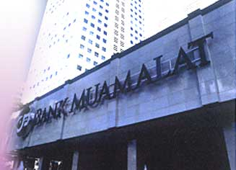
SKEMA MURABAHAH TEKNIS PERBANKAN (Berdasarkan pesanan)
1.negosiasi
NASABAH/Pembeli
2. Akad jual beli
6. Bayar kewajiban
BANK
5. Terima barang & dokumen
dokumen
3.Beli barang tunai
4. Kirim barang
PEMASOK

Slide 10
Ketentuan Murabahah (Fatwa DSN : 04/DSN-MUI/IV/2000)
Nasabah/pembeli mengajukan permohonan dan perjanjian pembelian suatu barang atau asset kepada bank
Jika bank menerima => ia harus membeli terlebih dahulu aset yang dipesannya secara sah dengan pedagang /pemasok
Bank menawarkan aset tersebut kepada nasabah dan nasabah harus menerima (membeli)-nya, karena secara hukum perjanjian tsb mengikat; kemudian kedua belah pihak harus membuat kontrak jual beli
Bank dibolehkan meminta nasabah untuk membayar uang muka saat menandatangani kesepakatan awal pemesanan
Jika nasabah menolak membeli barang, biaya riil bank harus dibayar dari uang muka tersebut

Slide 11
Ketentuan Murabahah (Fatwa DSN : 04/DSN-MUI/IV/2000)
Jika nilai uang muka kurang dari kerugian bank, bank dapat meminta kembali sisa kerugiannya kepada nasabah.
Bank boleh meminta jaminan kepada nasabah sebagai bentuk keseriusan dari akad yang akan dilakukan
Jika uang muka memakai kontrak ‘urbun sebagai alternatif dari uang muka, maka :
Jika nasabah membeli => ia tinggal membayar sisa harga
Jika nasabah batal membeli => menjadi milik bank maksimal sebesar kerugian bank; dan jika tidak mencukupi, nasabah wajib melunasi kekurangannya

Slide 12
Contoh
Tuan A ingin membeli 1 unit mobil Datsun GO tahun 2014 dengan harga Rp 100 juta. Tuan A sudah memiliki uang Rp 20 juta. Kemudian Tn. A mengajukan pembiayaan ke Bank Syariah untuk berakad Murabahah selama 5 th (60 Bulan). Bank Syariah X menentukan harapan keuntungan sebesar 7,12 %/th. Berapakah kewajiban yang dimiliki oleh Tn. A dalam skema murabahah di atas ?

Slide 13
Jawaban
Harga Beli = Rp 100.000.000,00
Uang muka = Rp 20.000.000,00
Marjin = Rp 28.480.000,00
Kesepakatan Harga Jual setelah Uang muka :
= (Rp100.000.000 ,00+Rp 28.480.000,00) – Rp 20.000.000,00
= Rp 108.480.000,00
Maka kewajiban angsuran Tn A setiap bulannya adalah Rp 108.480.000,00 / 60 bulan = Rp 1.808.000,00

Slide 14
Salam & Istisha

Slide 15
PRINSIP JUAL BELI
SALAM
Salam adalah “ pembelian barang dengan penyerahan (delivery) yang ditangguhkan sedangkan pembayaran dilakukan diawal/dimuka, menurut syarat-syarat tertentu ”

Slide 16
PRINSIP JUAL BELI
SKEMA SALAM (FIQH)
PETANI/
PENJUAL
Muslam Ilaihi
PEMBELI/Bank
Muslim
1. Akad Salam
2. Bayar
Barang Pesanan
4. Terima
Barang
3. Kirim Barang
Muslam Fiih

Slide 17
Landasan hukum Bai’ as-Salam
Al-Qur’an
Al-baqarah :282
“Hai orang-orang yang beriman, apabila kamu bermuamalah secara tidak tunai untuk waktu yang ditentukan, hendaklah kamu menuliskannya ……..”
Al-hadits
“ Barang siapa yang melakukan salaf (salam), hendaknya ia melakukan dengan takaran yang jelas dan timbangan yang jelas pula, untuk jangka waktu yang diketahui
Rukun Bai-as-Salam :
Muslam/Pembeli
Muslam ilaih/penjual
Modal/uang
Muslam Fiihi/Barang
Sighat/ucapan

Slide 18
Bai’ as-Salam
Syarat-Syarat :
Harus spesifik dan dapat diakui sebagai hutang;
Barang harus diidentifikasi secara jelas;
Penyerahan barang di kemudian hari;
Mazhab syafii membolehkan penyerahan barang segera;
Boleh menentukan tanggal waktu dimasa yad untuk penyerahan barang
Tempat penyerahan barang harus ditunjuk secara jelas dalam akad;
Penggantian barang dengan barang lain tidak diperbolehkan walaupun memiliki spesifikasi dan kualitas yang sama

Slide 19
Karakteristik salam (Fatwa DSN No.05/DSN-MUI/IV/2000)
Spesifikasi dan harga barang => disepakati di awal akad
harga barang tidak dapat berubah selama jangka waktu akad.
Bank sebagai pembeli => bank dapat meminta jaminan untuk menghindari risiko yang merugikan
Barang pesanan => disepakati antara penjual dan pembeli
harus diketahui karakterisktiknya secara umum => jenis, macam, kualitas dan kuantitasnya
dikirim tidak sesuai karakteristiknya => penjual harus bertanggung jawab

Slide 20
Karakteristik salam (Fatwa DSN No.05/DSN-MUI/IV/2000)
Ketentuan tentang pembayaran
Alat bayar harus diketahui jumlah dan bentuknya, baik berupa uang, barang atau manfaat;
Pembayaran harus dilakukan pada saat kontrak disepakati;
Pembayaran tidak boleh dalam bentuk pembebasan hutang.
Ketentuan tentang barang
Harus jelas ciri-cirinya dan dapat diakui sebagai hutang;
Harus dapat dijelaskan spesifikasi barangnya;
Penyerahan dilakukan kemudian;
Waktu dan tempat penyerahan barang hrs ditetapkan berdasarkan kesepakatan/sesuai akad;
Pembeli tidak boleh menjual barang sebelum menerimanya;
Tidak boleh menukar barang, kecuali dengan barang sejenis sesuai kesepakatan.

Slide 21
SALAM PARALEL DALAM TEKNIS PERBANKAN
Salam dalam teknis perbankan syari’ah berarti pembelian yang dilakukan oleh bank dengan pembayaran di muka dari pihak I (nasabah I) dan dijual lagi kepada pihak lain (nasabah II) dengan jangka waktu penyerahan yang disepakati bersama.(Salam Paralel)
Modal / harga yang dibayarkan dalam salam tidak boleh dalam bentuk utang, melainkan bentuk tunai yang dibayarkan segera

Slide 22
Skema Salam Paralel teknis perbankan
1a. negosiasi & akad
BANK
NASABAH II Muslim
Muslam ilaih dan muslim
2a. Bayar
3b. Kirim dokumen
3a. Kirim barang & dokumen
2b. Bayar
BARANG PESANAN muslam fiih
Petani
1b. negosiasi & Akad Salam
Nasabah I Muslam ilaih

Slide 23
ISTISHNA’
MAKNA
Istishna’ secara etimologi berarti minta dibuatkan.
Secara muamalah, istishna’ berarti suatu perjanjian jual-beli antara mustashni’ (pemesan/pembeli) dan shani’ (produsen/penjual) dimana barang (mashnu’) yang akan diperjual-belikan harus dipesan terlebih dulu dengan kriteria yang jelas.
Perbedaannya dengan salam hanya terletak pada cara pembayarannya. Salam pembayarannya harus di muka, sedang pada istishna boleh di awal, di tengah atau di akhir.

Slide 24
SKEMA ISTISHNA’ Fiqh
1. Pesan barang
PRODUSEN Shani’
PEMESAN Mustashni’
2. Akad Istishna’
3. Bayar
4.Memproduksi barang
5. Kirim mashnu’
MASHNU’
Barang pesanan

Slide 25
ISTISHNA DALAM TEKNIS PERBANKAN
Secara teknis perbankan syariah istishna termasuk bagian dari jual beli dan mirip dengan salam (jual-beli pesanan). Aqad istishna diperlukan karena kebutuhan masyarakat pada umumnya memesan barang dengan persyaratan kriteria atau spesifikasi tertentu.
Bank menjual lagi barang pesanan tersebut kepada nasabah sesuai dengan perjanjian yang mengikat sebelumnya. (Istishna Paralel )

Slide 26
Karakteristik Istishna (Fatwa DSN No. 06/DSN-MUI/IV/2000)
Ketentuan tentang pembayaran
Alat bayar harus diketahui jumlah dan bentuknya, baik berupa uang, barang, atau manfaat
Pembayaran dilakukan sesuai dengan manfaat
Pembayaran tidak boleh dalam bentuk pembebasan hutang.

Slide 27
Karakteristik Istishna (Fatwa DSN No. 06/DSN-MUI/IV/2000)
Ketentuan tentang barang
Harus jelas ciri-cirinya dan dapat diakui sebagai hutang;
Harus dapat dijelaskan spesifikasinya;
Penyerahannya dilakukan kemudian;
Waktu dan tempat penyerahan barang harus ditetapkan berdasarkan kesepakatan;
Pembeli (mustashni’) tidak boleh menjual barang sebelum menerimanya;
Tidak boleh menukar barang kecuali dengan barang sejenis sesuai kesepakatan;
Dalam hal terdapat cacat atau barang tidak sesuai kesepakatan, pemesan memiliki hak khiyar (hak memilih) untuk melanjutkan atau membatalkan akad.

Slide 28
Karakteristik Istishna (Fatwa DSN No. 06/DSN-MUI/IV/2000)
Ketentuan lain :
Dalam hal pesanan sudah dikerjakan sesuai dengan kesepakatan, hukumnya mengikat.
Semua ketentuan dalam jual beli salam yang tidak disebutkan di atas berlaku pula pada jual beli isthisna’

Slide 29
Perbedaan Salam dan Istishna
Salam
Barang terukur dan tertimbang. Hutang pada Al Muslam Ilaih
Uang / modal dimuka
Mengikat
Akad
Istishna
Harus diukur dan ditimbang, modelnya dipesan
Bisa dimuka, dicicil sampai selesai, atau dibelakang
Barang milik pembuat (Shani’)
Akad tidak mengikat

Slide 30
Skema ISTISHNA’ paralel Teknis Perbankan
BANK
Shani’/ mustashni’
1a. Pesan barang
Nasabah Pemesan mustashni’
2a. Akad Istishna’ I
3a. Bayar
2b. Akad Istishna’ II
1b. Minta dibuatkan barang
5a. Kirim
5b. Kirim dokumen
4. Membuat barang
SHANI’ Pemasok
MASHNU’ (barang)
3b. bayar

